Slide 1
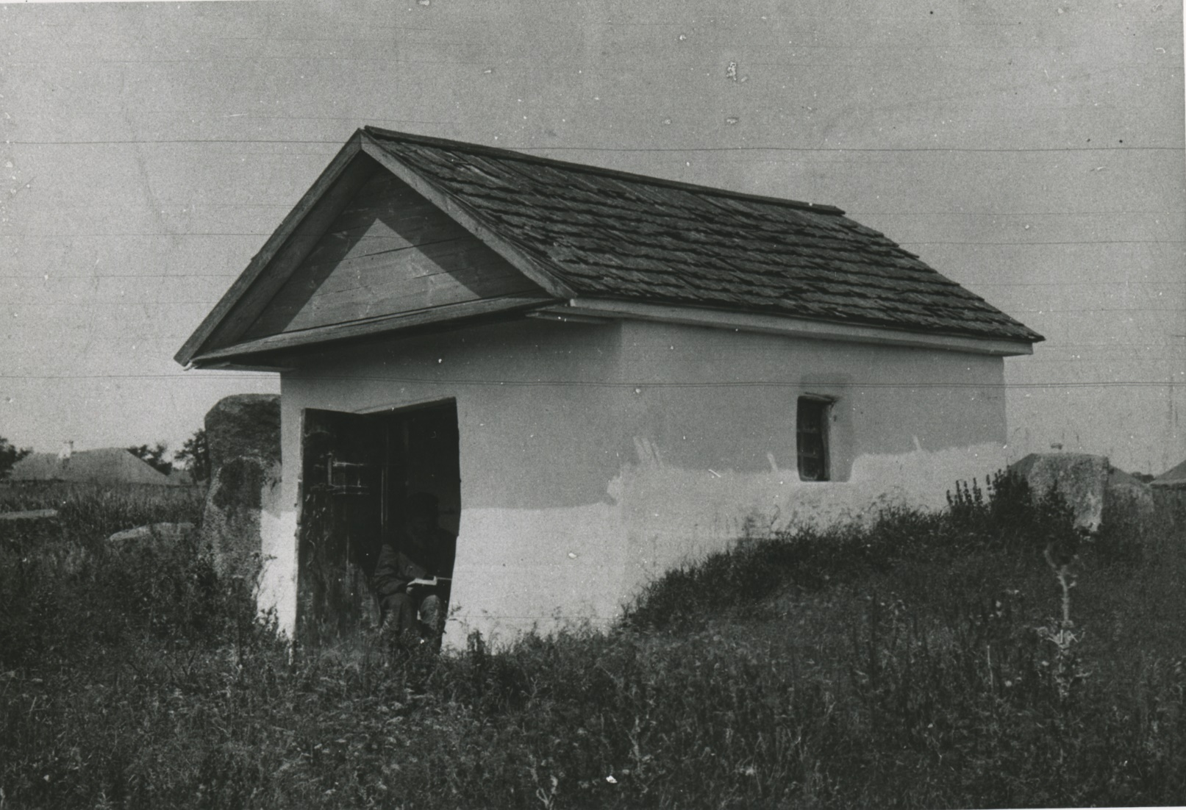
A Short History Of
B
R
A
T
S
L
A
V
H
A
S
I
D
I
S
M
Jonatan Meir
Part II

Slide 2
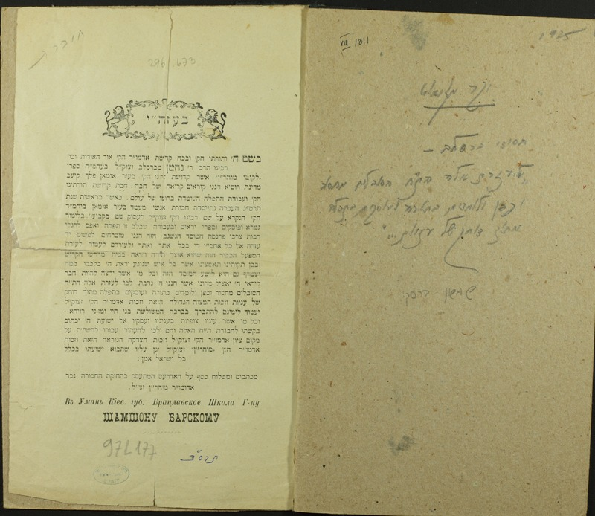
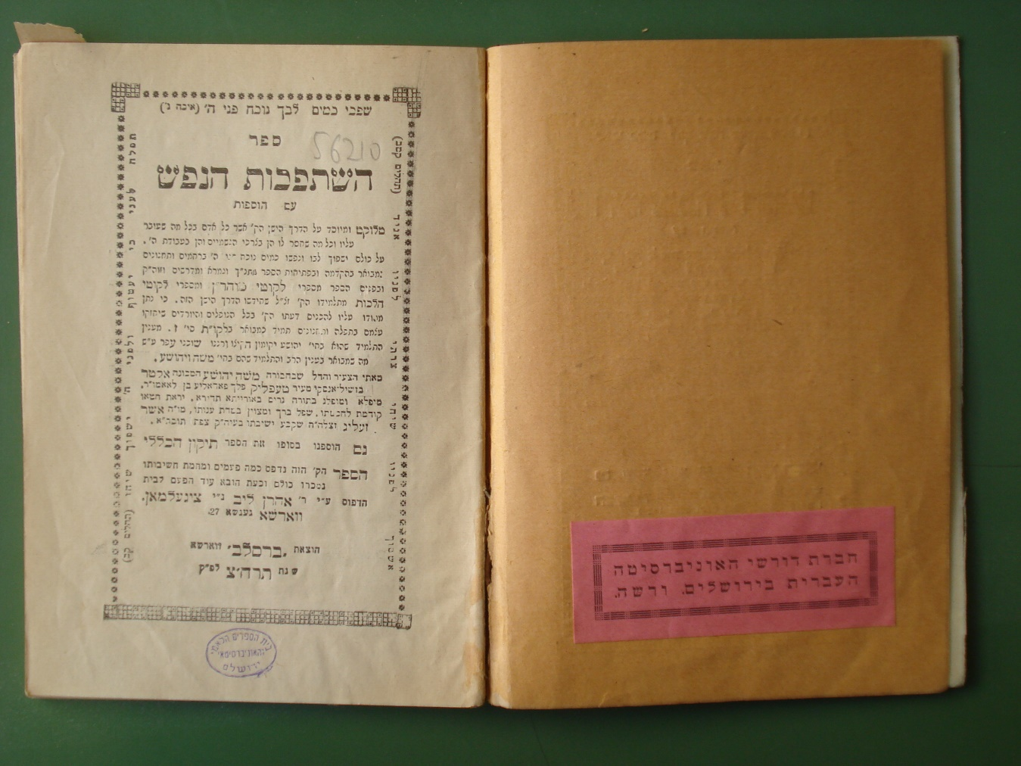
.
1904
1808

Slide 3
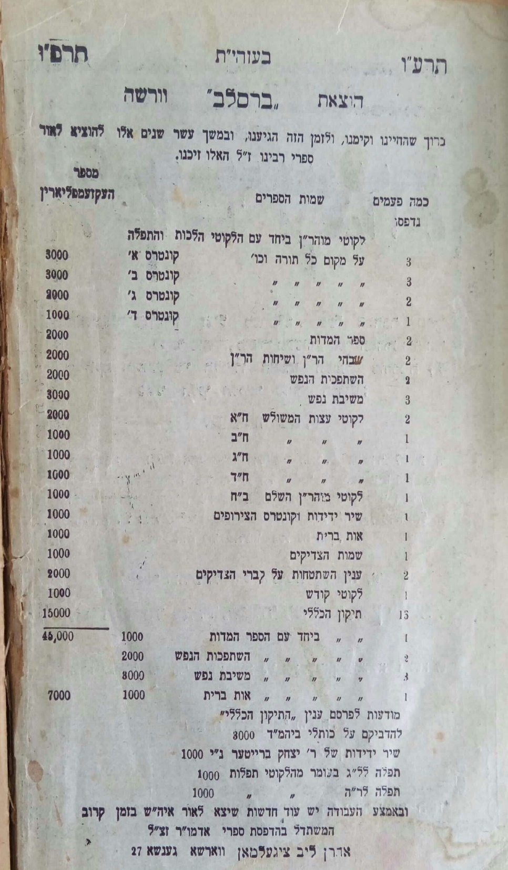
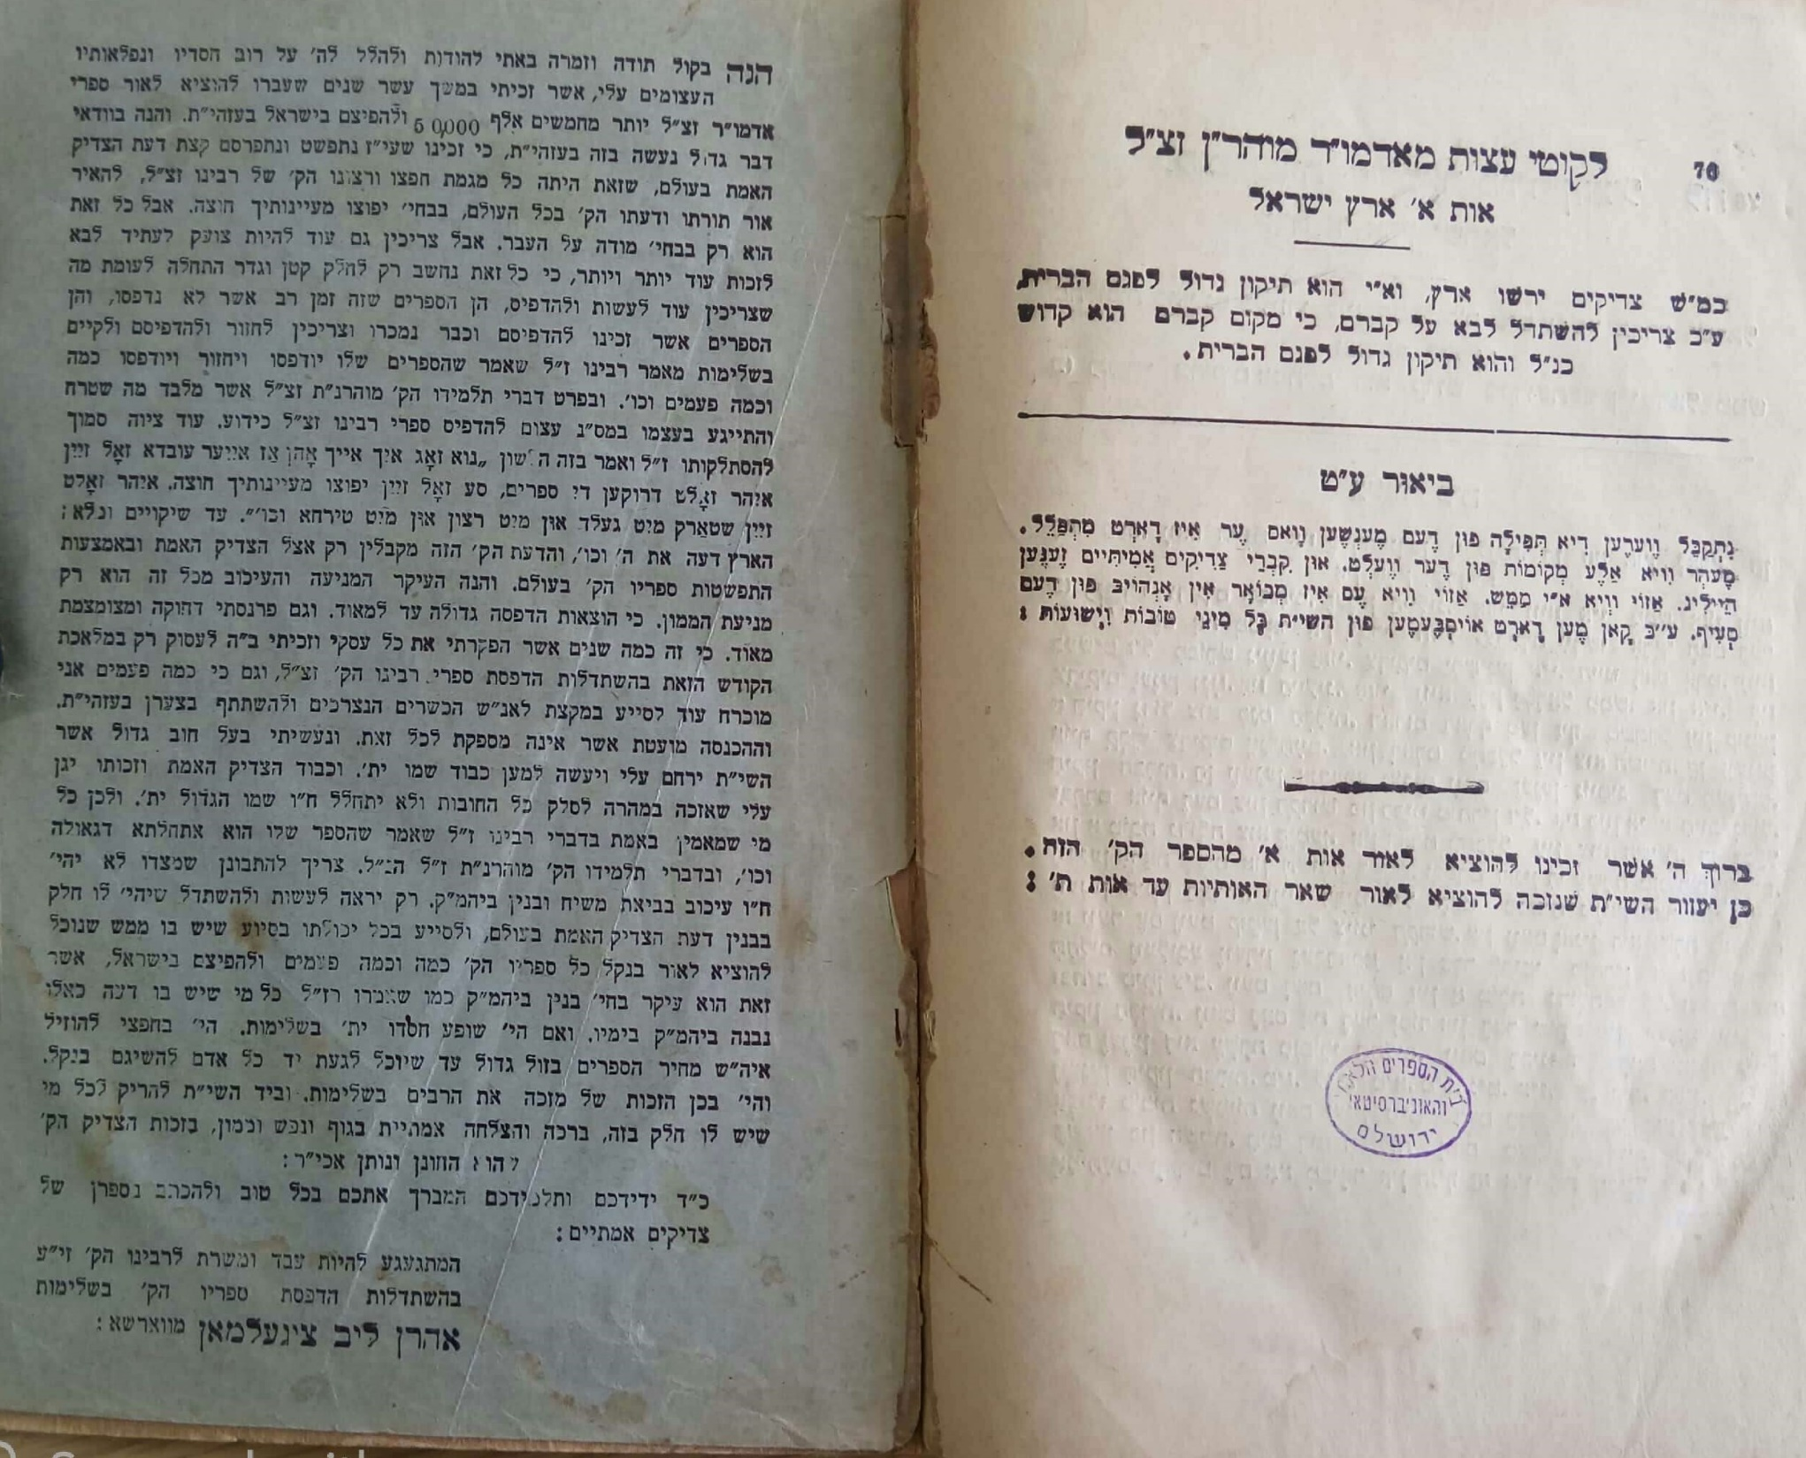
.

Slide 4
.
תרע"ו – מזמור לתודה – תרצ"ו
ברוך שהחיינו וקימנו ולזמן הזה הגיענו
ולהוצאת הספר הק' לקוטי מוהר"ן בפעם שמינית. לראות בעינינו זכינו.
והנה ב"ה זה לי עשרים שנה בביתך, בית המלך, מאן מלכי רבנן. ה"ה אדמו"ר מוהר"ן זצ"ל זי"ע, אשר זכיתי בעזרתו ית' לקבל עלי עול משרת קודש להשתדל בהדפסת ספריו הק', וב"ה במשך זה הזמן נדפסו על ידי 75.000 ספרים, ואני תפלה שאזכה להמשיך הלאה העבודה הק' הזאת מתוך הרחבת הדעת כרצון רבינו הק' זצ"ל שאמר שהספרים שלו יודפסו ויחזור ויודפסו, עד שיקוים ומלאה הארץ דעה וכו' ויתפרסם שם ה' ושם הצדיק האמת בשלימות בכל העולם, וביותר עלינו להביא קרבן תודה לה' על חסדו הנפלא הזה אשר זכינו כעת בשנת תרצ"ו בתוך מעופף צרה וצוקה כזאת אשר הודל כבוד ישראל בגשמיות ורוחניות וכח הקדושה נסתתר מאוד כאשר ניבאו על זה חכמינו הקדושים והצדיקים הראשונים על עוקבתא דמשיחא, וחושך ענן וערפל תכסה עיני רבים מעמינו עם קדוש ויאמרו נואש. אבל באמת רחמי השי"ת לא תמנו ולא עזב נפשינו בחלינו לשאול ח"ו, ודייקא בעת המרה הזאת סיבב עמנו השי"ת המסבב סיבות לטובת עמו ישראל והקדים רפואה למכה והופיע לנו קדושת אור הצדיק האמת, וזכינו שנדפס הס' הק' הזה אשר רבינו הק' אמר בפירוש ע"ז שהספר שלו הוא אתחלתא דגאולה, ומובן ממילא שבכל פעם שנדפס הוא התקרבות הגאולה יותר, וכן תלמידו הק' מוהרנ"ת זצ"ל אמר לענין שהטריף פסול מתגבר כ"כ ענה ואמר. אבל עלה א' מספרי רבינו זצ"ל יהי' תיקון על הכל, ובכן נתחזק בתקותינו שהשי"ת יגמור בעדינו לטובה. כי לו חפץ ה' להמיתנו ח"ו לא הראנו את כל אלה. ואם נזכה להתחזק באמונתנו ולעשות את אשר מוטל עלינו לקיים עצותיו הק' המובאים בספריו הק', וגם להשתדל להדפיס ספריו הק' ביותר ולהפיצם בתוך אחינו בני ישראל עי"ז נזכה לראות בעינינו בהתגלות משיח צדקינו ויקבץ נדחי ישראל במהרה בימינו אמן:

Slide 5
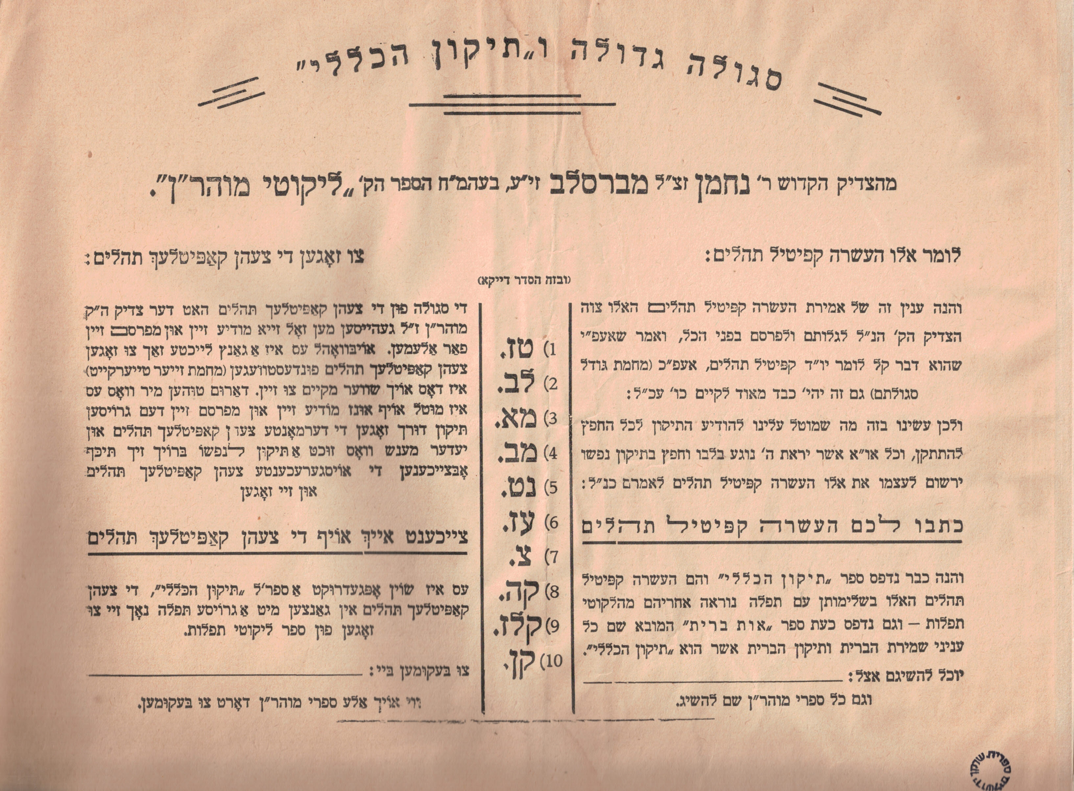
.

Slide 6
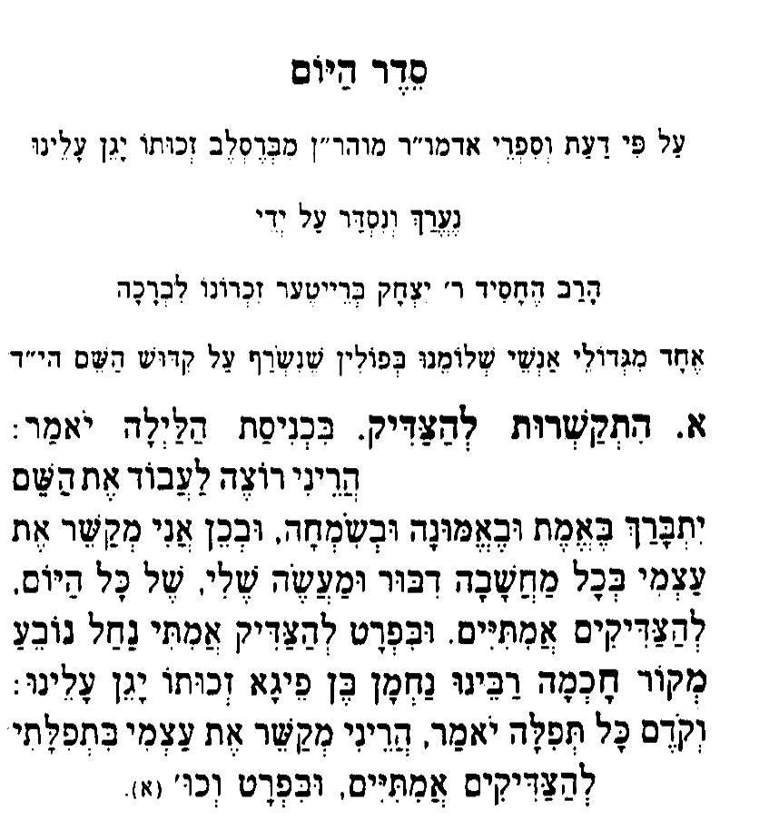
.

Slide 7
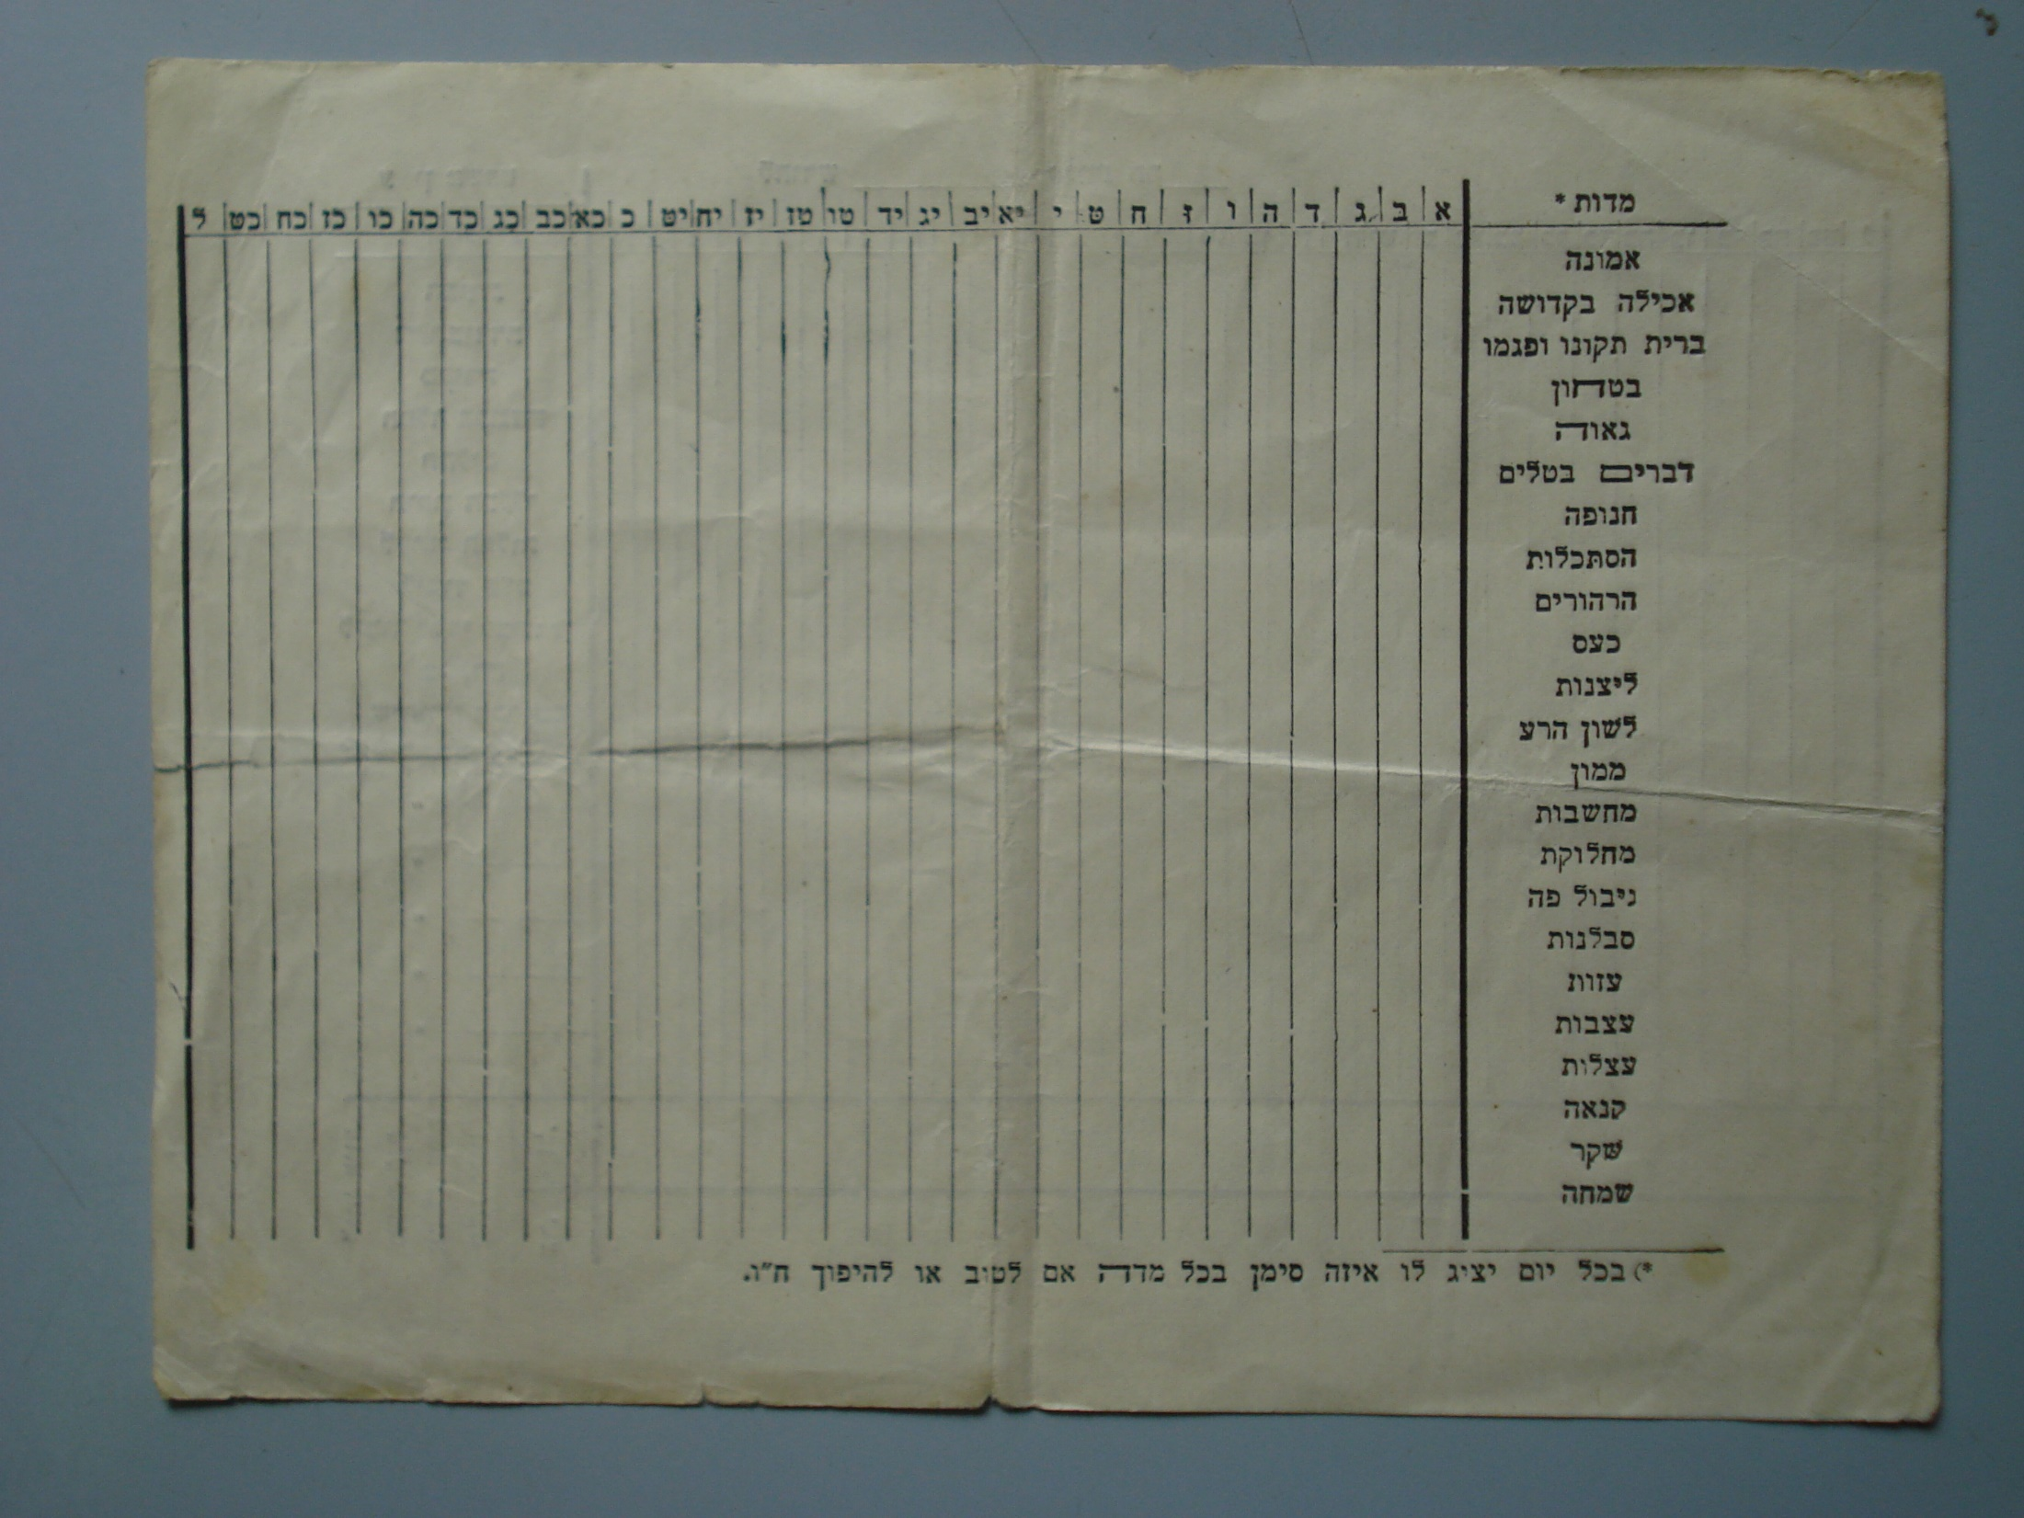
.
ר' נתן מנמירוב – ימי מוהרנ"ת

Slide 8
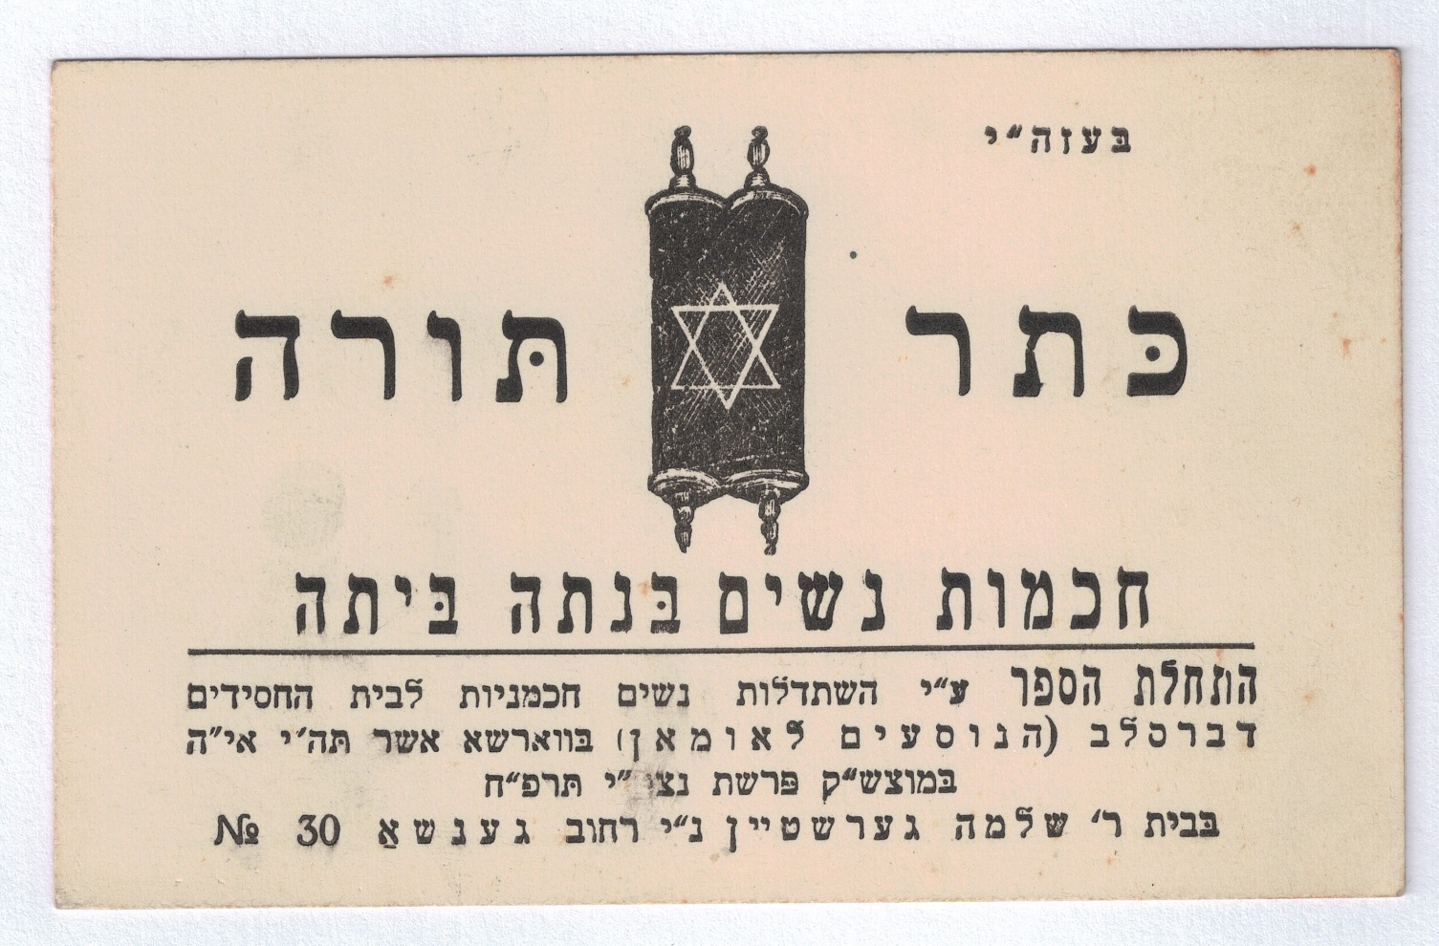
.

Slide 9
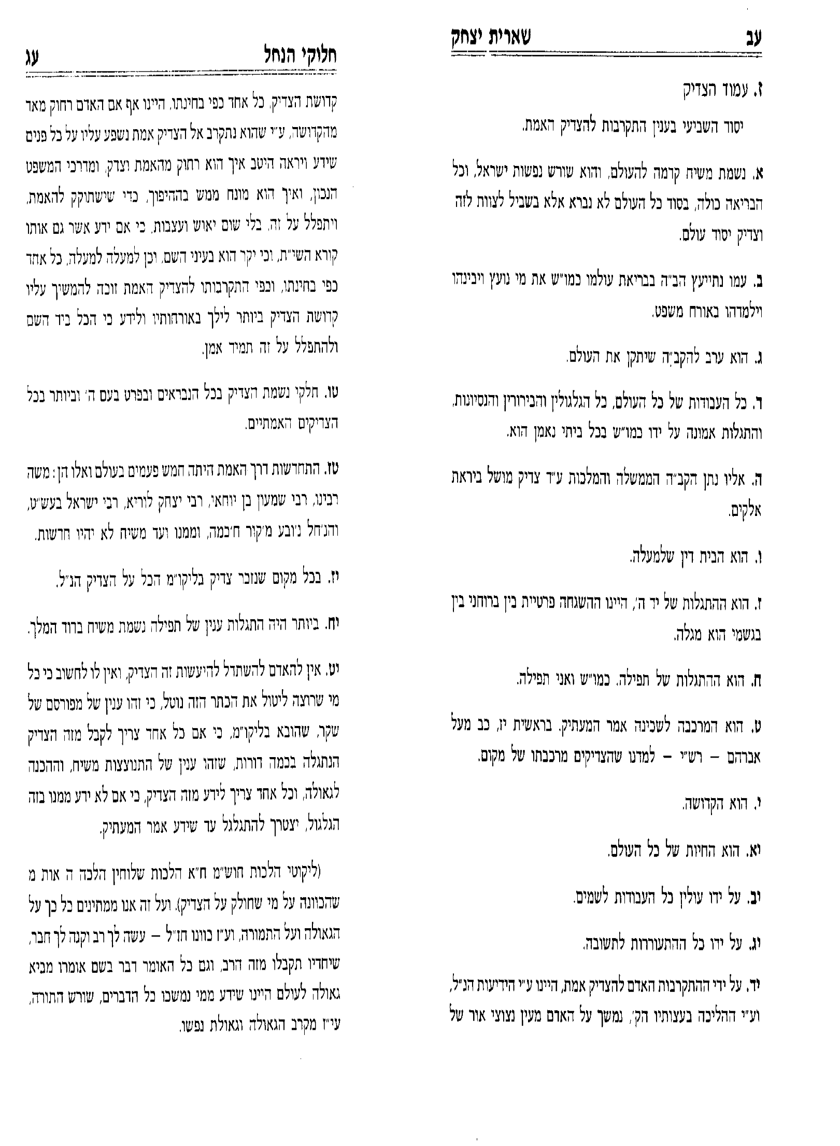
.

Slide 10
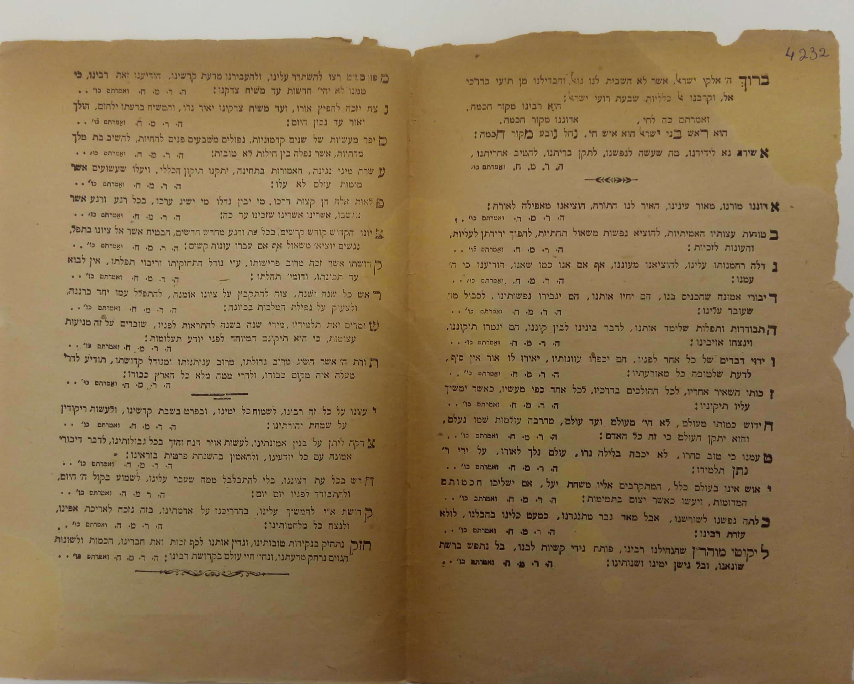
1920
.
ר' נתן מנמירוב – ימי מוהרנ"ת

Slide 11
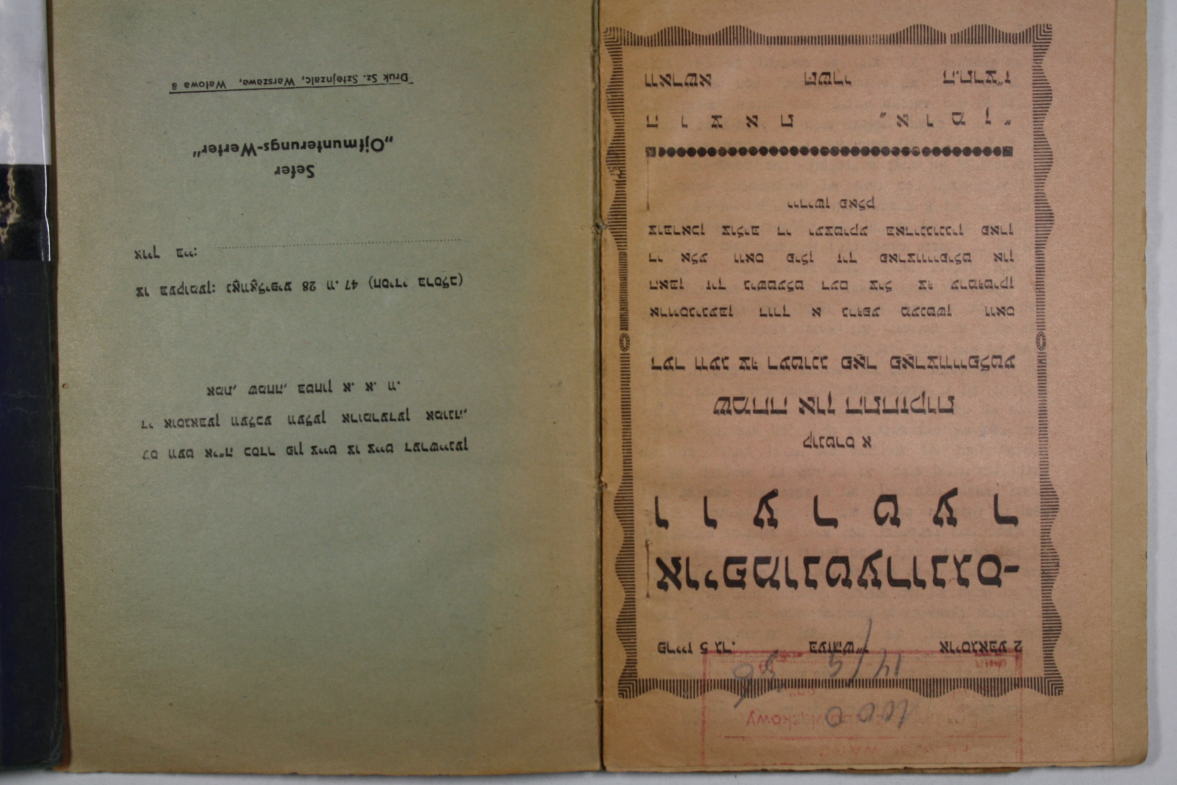
.

Slide 12



